Slide 1


Slide 2


Slide 3
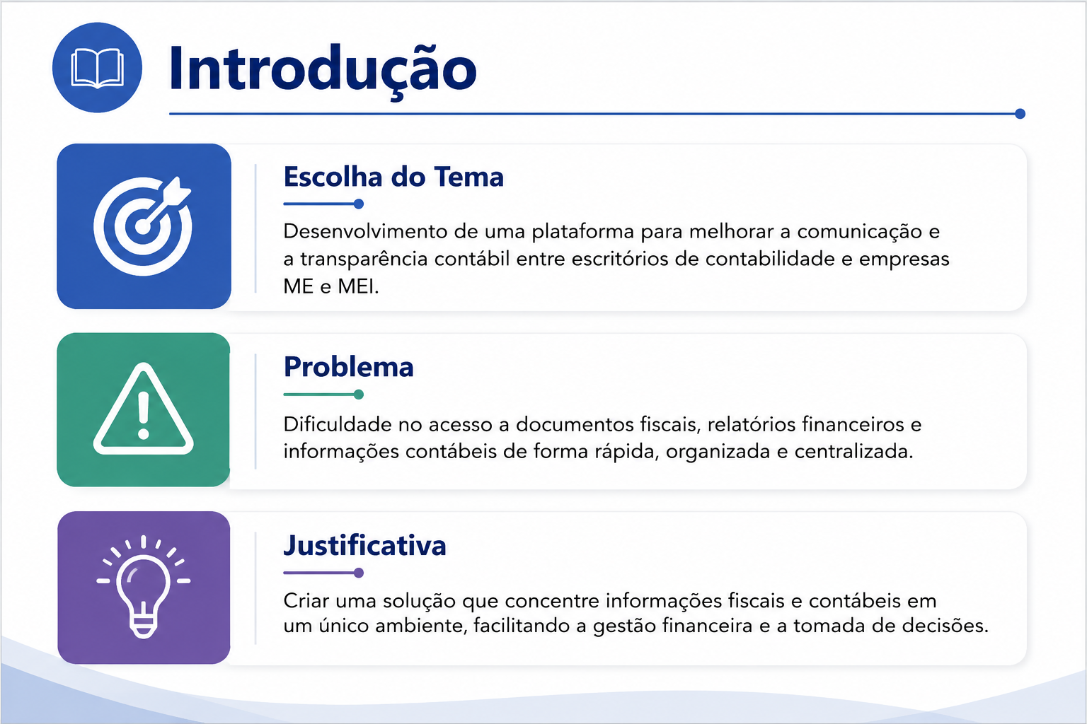

Slide 4
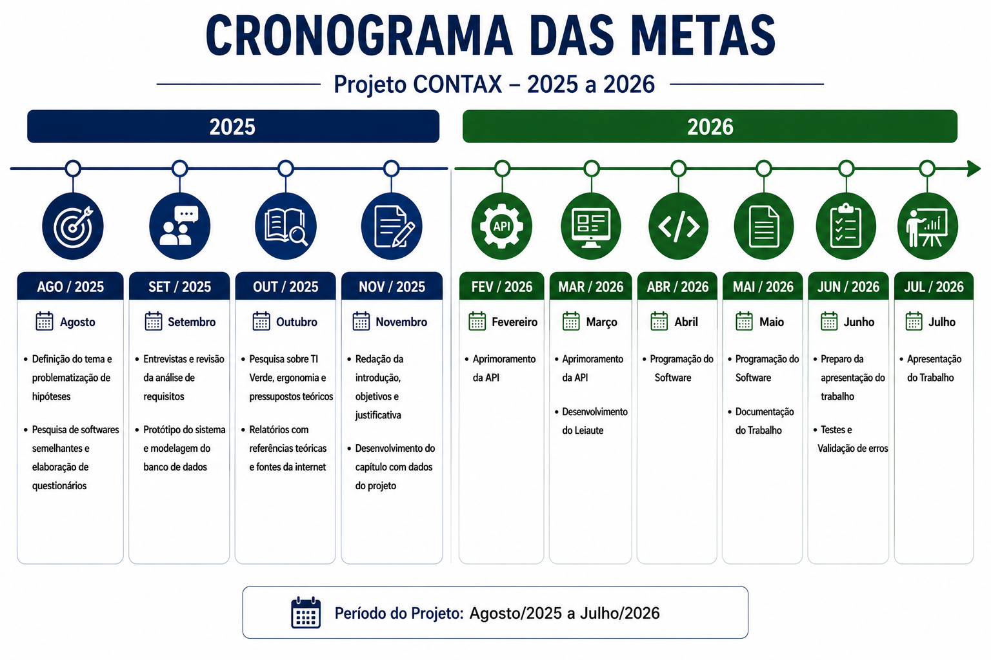

Slide 5
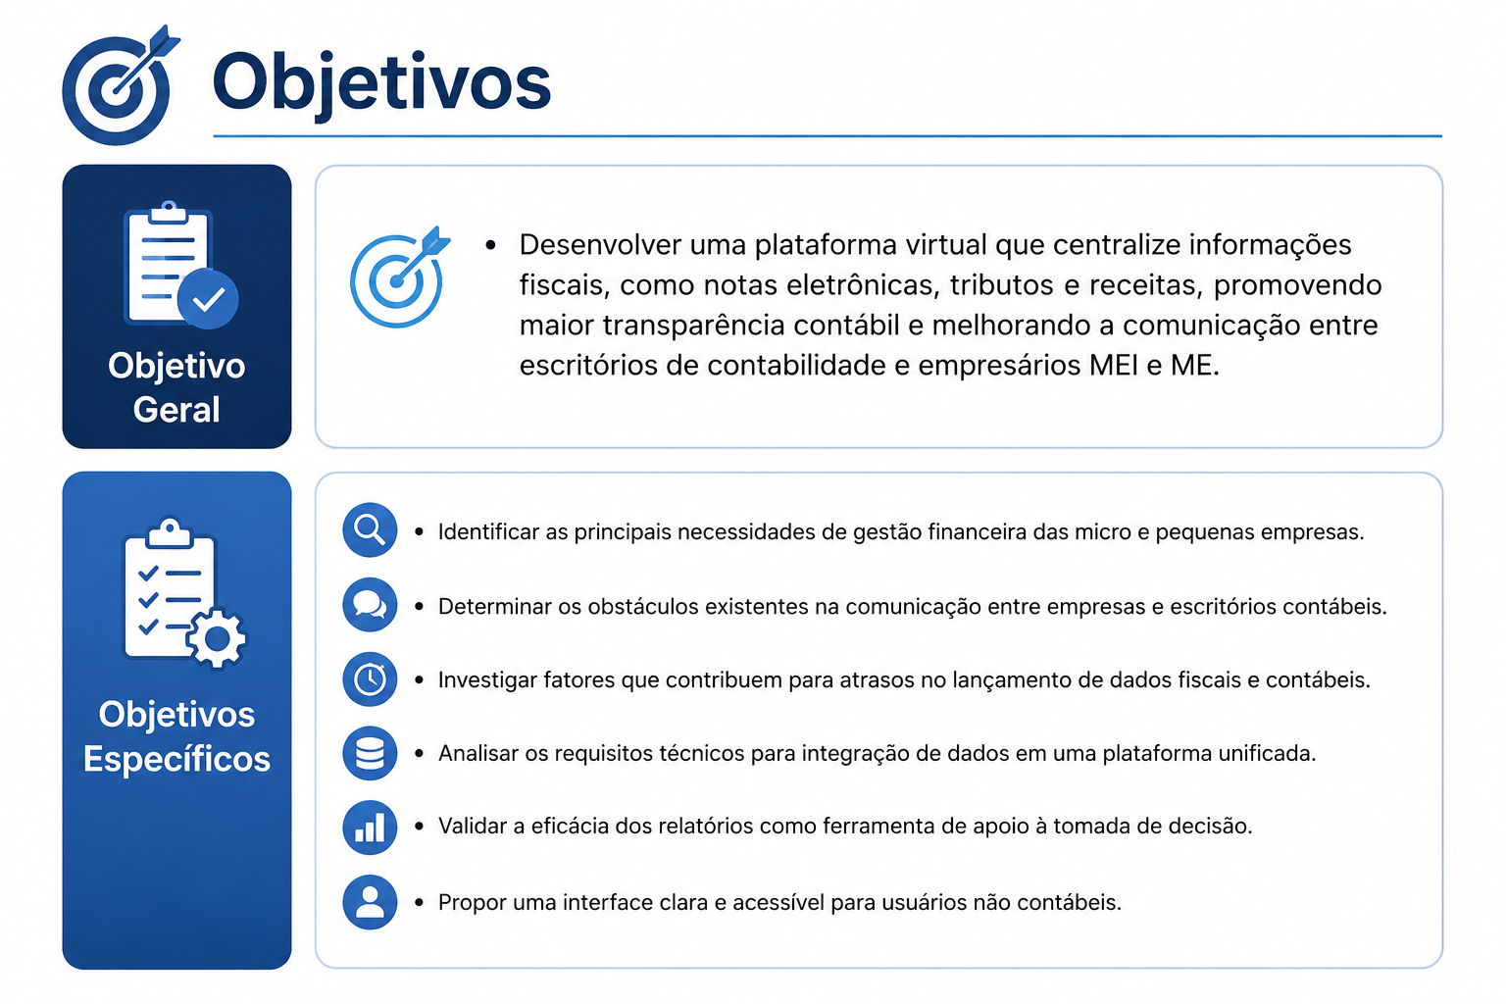

Slide 6
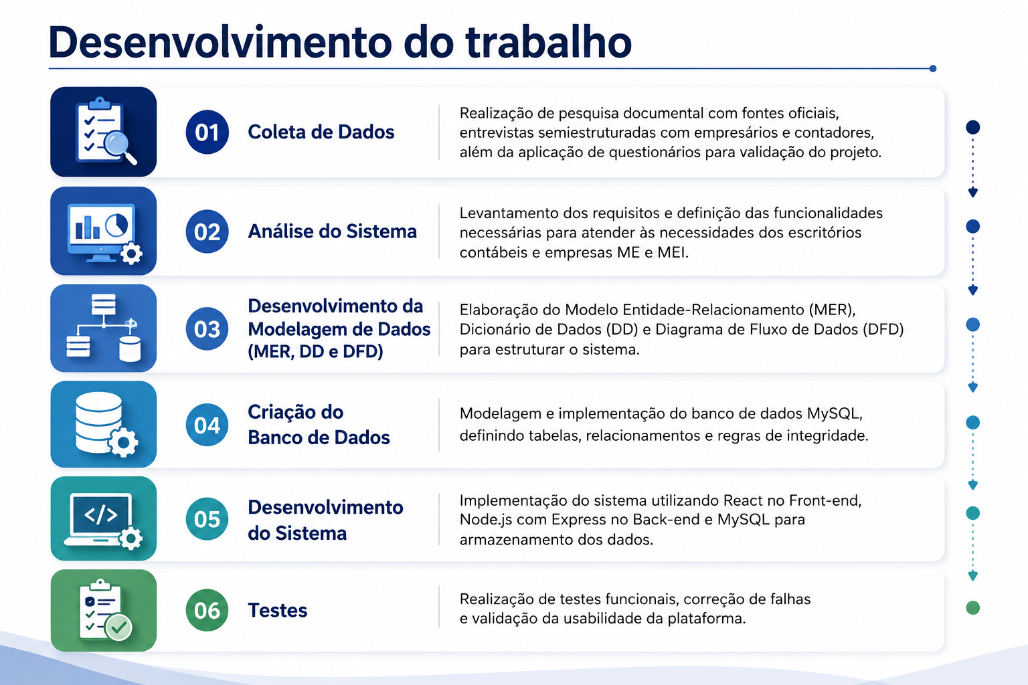

Slide 7
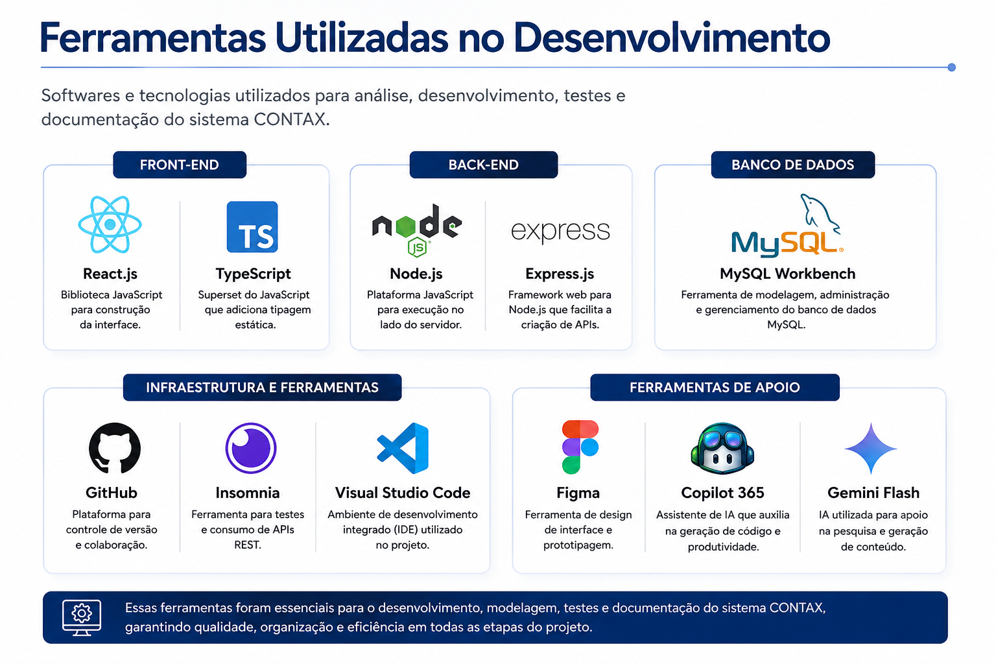

Slide 8
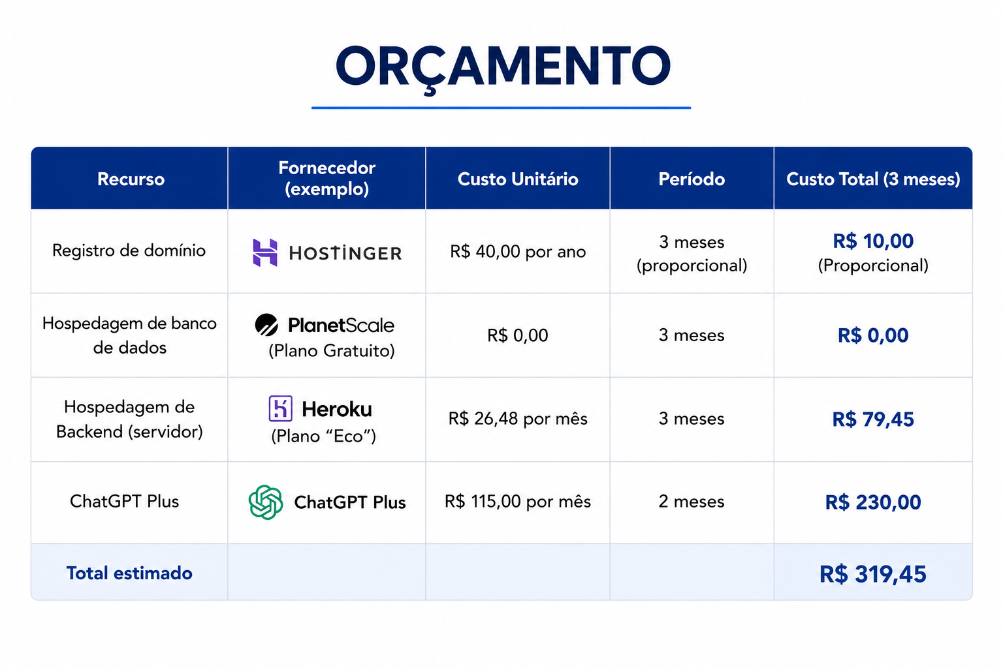

Slide 9
MER
imagem

Slide 10
Telas do sistema (Título) – de todas as versões do sistema (mobile, web ou desktop)

Slide 11
Versão Desktop

Slide 12
Título que representa a imagem do print da tela

Slide 13
Versão WEB

Slide 14
Título que representa a imagem do print da tela

Slide 15
Versão Mobile

Slide 16
Título que representa a imagem do print da tela

Slide 17
Considerações finais
Fechamento da apresentação
Apontar implementações futuras

